Slide 1
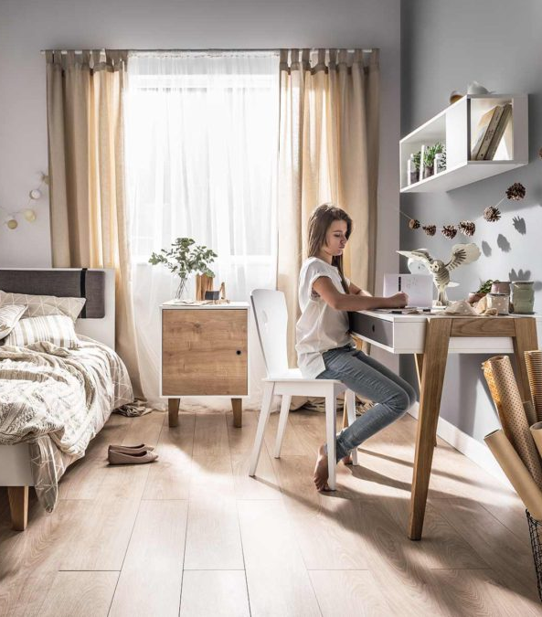
A szobámba megyek
Notes:
3. Foglalkozás A SZOBÁMBA MEGYEK
Téma: A szülők
Cél:
A tinik betekintést nyernek szüleikkel való kapcsolatukba.
A tinédzserek felismerik az ideális Atyát, Aki megmutatja, hogyan kell a szüleikhez viszonyulniuk.
A tinik csoportokban felismerik, hogy a szülők általában nem akarnak szándékosan bántani, még akkor sem, ha ez néha előfordul. Felismerik, mi mindent tesznek meg értük a szüleik és elgondolkodnak a szüleikkel szembeni viselkedésükön.

Slide 2




Notes:
Háttér-információ
A kulcs-igehelyek: Máté 7: 9-12
2Móz 20:12
Ézsa 39:15
A következő veszélyek kockázatát látom a tiniknél:
Ha az alábbi jellemzők közül egy, vagy több is fennáll valakivel kapcsolatban, akkor nagyobb az egészségtelen viselkedés esélye. Mi az tehát, ami nem egészséges?
Veszélyeztetettek a lányok, ha:
elutasítják őket, vagy a kortársaik bántalmazzák őket
a szüleik (a közelmúltban) elváltak
alig töltenek időt barátokkal
nincsenek barátaik
minden személyes adatukat megosztják az interneten, de nincsenek tisztában ennek veszélyeivel
a szüleik elutasítják őket, vagy nem töltenek elég időt velük
nem teljesítenek jól az iskolában
Mit tegyünk, ha felismerjük az egészségtelen viselkedést?
Beszélgessünk a tinivel!
Hallgassuk meg őket, hagyjuk, hogy kérdezzenek és beszéljenek haragjukról, csalódottságukról. Mutassunk példát nekik egy egészséges kapcsolatról!
Legyünk mi is jó példa!
Személyesen beszéljük meg aggodalmainkat a lánnyal, akit érint.
Fontos tudnia, hogy vannak emberek, akikkel megbeszélheti a gondjait és segítséget is kaphat. Kérdezzük, meg hogy használt-e a kapott segítség.
Amennyiben nem, kérjük ki az iskola hivatalos mentorának véleményét, szüksége van-e a tininek további szakmai segítségre.
A tinédzser lányok barátságokat kötnek és megegyeznek, hogyan viszonyuljanak a szüleikhez. Készültek tanulmányok a barátságokról, ez pedig a szülőkről szól.
A SZÜLŐK
A tini lányok azt szeretnék, hogy felnőttként kezeljék őket. A tízes évek során a szülő-gyermek kapcsolat fokozatosan egyenrangúvá válik. Ám ezt jó néhány konfliktus előzheti meg.
Minden családban más és más a szülő-gyermek kapcsolat, de egy tini képtelen a szülei nélkül élni. Egyes tini lányok barátnőjüknek tartják az anyukájukat, mások szülei elváltak. Egyes tinédzserek csupán szállóhelynek tartják az otthonukat és nem vesznek részt a család életében. Minden tini találkozik szabályokkal, amiket általában szülei alkottak. Ez egészséges, mert határokat szab nekik, és elgondolkodtatja őket: vajon ki is vagyok én?
A tinik gyakran érzik úgy, hogy a szüleik félreértik őket és inkább barátokkal, vagy a klubvezetővel osztják meg élményeiket. Folyamatosan beszélgetnek szüleikkel, de általában semmit nem mondanak el. Esetleg kiabálnak, vagy az ajtót csapkodják.
Minden tizenéves elismerésre és elfogadásra vágyik.
Értsük meg, hogy az ideális szülő-gyermek kapcsolat az Isten és az Ő népe közötti kapcsolat tükörképe. Jézus Atyjának nevezte Istent és követőinek is azt tanította, hogy így hívják Őt (Máté 6: 9-13). Lásd még Róm 8:15!
Végül meg kell említenem, hogy ez a téma fárasztó lehet. Tinédzserek ezreit bántalmazzák a családon belül. Csapdában vergődhetnek ebben a helyzetben. Értessük meg velük, hogy elérhetők vagyunk számukra!
FIVÉREK ÉS NŐVÉREK
A tinik kevesebb időt töltenek a családjukkal, mint kisgyermekkorukban. Meglazul a testvérek közötti szoros kapcsolat. Inkább rivalizálás és konfliktusok jellemzik őket.

Slide 3


Notes:
BEMELEGÍTÉS: GRATULÁLOK!
Szükségünk lesz: személyenként 1db főtt tojásra, evőkanálra és filctollakra.
Adjunk minden résztvevőnek egy tojást, de ne áruljuk el, hogy meg vannak főzve!
Gratuláljunk nekik: a mai alkalommal ez a ti kisbabátok. Vigyáznotok kell erre a tojásra!
Olyanná kell tennetek, mint ti magatok! (a filctollal)
Adjatok nevet neki!
Ezután: a lányok mutassák be egymásnak az elnevezett tojásaikat.
Gondozási idő
Mindenki álljon egy nagy körbe!
Vegyünk egy konyhai, vagy mobil stopperórát. A vezető számoljon háromig és tapsoljon! A tapsra mindenki továbbadja a tojását balra. Amikor eljön az ideje, a tojást le kell fektetni, aludni! Mindenki megkeresi a maga tojását és a kijelölt sarokba fut. A legutolsó kiesik, és nem vehet részt a következő körben. Játsszunk végig néhány kört!
Tojás a kanálban verseny Sorakoztassunk fel két csapatot libasorban. Helyezzünk el néhány akadályt az útban (az asztal alatt, széken át kell menni, használjuk a fantáziánkat)! Minden játékosnak adjunk egy tojást és egy kanalat! A versenyzők menjenek végig az akadálypályán a tojás leejtése nélkül. Akkor induljon a következő, amikor az előző lány célba ért! Kérdezzük meg:Hogy vannak a tojásaitok?Nehéz volt megvédeni őket?Mondjuk:A szülők arra vágynak, ami a legjobb nektek.Gyermeked gondozása választásokkal, döntésekkel jár. És nem mindig könnyű jól dönteni. Fészek-szabályok
Az alvásidő meghatározása az egyik fészek-szabály otthon!
Hogy megvédjük őket. Szóval, mi a helyzet otthon?
Alkossunk kisebb csoportokat és úgy vitassuk meg:
Könnyebb lenne, ha a tojásoknak lenne saját akaratuk?
Könnyebb lenne, ha a tojások el tudnának menni?
Mondjuk:
A szülők lehetőséget akarnak adni gyermekeiknek a fejlődésre, ugyanakkor meg is szeretnék védeni őket. Éppen ezért állítanak fel szabályokat.
Tegyük:
Adjunk mindenkinek egy papírlapot!
Kérjük meg a lányokat, hogy 30 másodperc alatt rajzoljanak egy fészket.
Írjanak fel öt fészek-szabályt! (amelyek náluk, otthon érvényben vannak)
Mindenki nevezzen meg egy olyan szabályt, amivel nem ért egyet, vagy amit nem szeret.
Nevezzenek meg szüleik szabályai közül egyet, amit nem értenek. (Ha nem tudnak megnevezni egy ésszerű szabály, amit a szüleik hoztak, – túlzás: tehát neked mindig igazad van és a szüleid mindig tévednek!)
A vezető is vegyen részt ebben a gyakorlatban!
Rendben, csináld, amit akarsz!
Legyen valami jutalom (csoki, vagy valami más)
Cél: hogy a tinik megtapasztalják, mi történik, ha nincsenek szabályok.
Játék:
A vezetők a terem egyik oldalán állnak.
Az összes tini a terem másik oldalán áll.
Jutalom jár
Ne adjunk több utasítást!
Az egyik vezető elveszi az egyik tojást. Végül célozgathatunk:
Remélem, jól végeztek…
Remélem, jól értitek…
Adjuk oda a jutalmat a nyertesnek (az egyik vezetőnek, aki ellopta a tojást)!
Beszéljük meg:
Tisztességes volt ez?
Világos volt az utasítás?
Magyarázzuk el:
A szabályok talán nem hangzanak jól, de a szabályok világossá teszik a dolgokat. A szülők azt akarják, hogy gyermekeik sikeresek legyenek. De mi történik, ha egy tinédzsernek mindent magának kell felfedeznie? Ez nagy szabadságnak tűnhet, de a végzetednek is kiszolgáltathat.
Felhívás: fejezd ki önmagad! Elvársz dolgokat a szüleidtől, de csalódott vagy, ha nem azt teszik. Beszélj hát róla!

Slide 4
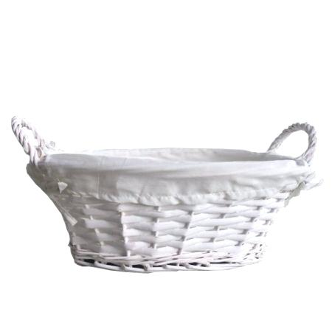
Notes:
A legjobb APUKA
Helyezzünk egy fehér kendővel letakart kosarat az asztalra (mintha csak zsemlék lennének benne – de valójában kavicsok, homok, vagy kövek, vagy bármi nem ehető dolog legyen benne)! Terítsünk meg, tányért, kanalat, kést és villát is tegyünk az asztalra!
Az egyik vezető üljön az asztalhoz és kérdezze meg: ki szeretne enni? (nem várom el, hogy valaki bárki válaszoljon, tehát egy másik vezető is támogasson)
A második vezető üljön az asztalhoz és tegyünk egy követ a tányérjára!
Írjuk le a reakcióját: szomorú, talán felháborodott.
Olvassuk el: Máté 7:9-12
A szülők talán nem tökéletesek, de általában vigyáznak rátok és a legjobbat akarják nektek.
Kérdezzük meg: Miért mondanak a szülők NEMET?
Fogalmazzuk át a negatív választ pozitívvá! Pl.: „úgy gondolják, hogy a cukorka árt a fogaknak” , „azt akarják, hogy egészséges maradjak”…stb.
Megvannak a maguk tapasztalataik, saját értékrendjük (és te is felfedezed a sajátjaidat), ők óvni és támogatni akarnak.
Lehet, hogy tinédzserként nem mindig értesz egyet a szüleiddel. Fedezd fel, miért mond anyukád, vagy apukád nemet! Próbáld megérteni, az okát, amiért az az ő értékrendjük! Így megtanulhatod jobban megérteni a szüleidet. Ha össze tudod foglalni a szüleid szavait, akkor értelmes módon kimutathatod, hogy tudomásul vetted.
Másrészt – fejezd ki a saját véleményedet és értékrendedet is! Remélem, így majd jobban megértitek egymást.
Ez nem jelenti azt, hogy mindenben megegyeztek, de sokkal jobban meg fogjátok érteni egymást.
Mi mindent tesznek a szüleid (érted)?
Adjunk 2 percet a lányoknak, hogy összegyűjtsenek 50 dolgot, amit a szüleik tesznek értük.
Írjuk fel ezeket egy nagy papírlapra, vagy a táblára!
Hogyan mutathatjuk ki szüleink felé, hogy értékeljük a támogatásukat? (bókok, köszönetnyilvánítás, ölelés, mosoly, stb.)
Összefoglalás: A szülők gyakran korlátoznak bennünket, de felfedezhetjük, hogy általában a legjobbat akarják nekünk. Több szabályukkal nem értünk egyet. Senkinek sincsenek ideális szülei. De mindnyájunknak van egy tökéletes, ideális mennyei Atyánk, Aki azt kéri, hogy tiszteljük szüleinket. Akkor is tisztelhetjük a szüleinket, ha nem mindig értünk egyet velük.
Talán olyan családban élsz, ahol nem mennek jól a dolgok. Ahol megengedhetetlen dolgok történnek. Legyél tisztában vele, hogy ez nem Isten akarata. Isten azt ígérte, hogy soha nem feledkezik meg rólad!
Olvassuk el: Ézsaiás 49:15
„Hát elfeledkezhetik-e az anya gyermekéről, hogy ne könyörüljön méhe fián? És ha elfeledkeznének is ezek: én te rólad el nem feledkezem.”
ÖSZTÖNZŐ FELADAT:
Válasszunk egy vagy két kihívást a naplóbejegyzésünkhöz!
1. Mutassuk ki elismerésünket anyukánk, vagy apukánk valamelyik tette iránt!
(dicséret, köszönet, ölelés, mosoly, megjegyzés, közös tevékenység)
Úgy bánjunk a szüleinkkel, ahogyan szeretnénk, hogy ők is bánjanak velünk!
2. Próbáljuk megérteni, miért mondanak a szüleink nemet. Fedezzük fel az okát, hogy miért éppen ilyen az ő értékrendjük! Beszélgessünk velük a saját véleményünkről és értékrendünkről is!
3. Imádkozzunk a szüleinkért!

Slide 5
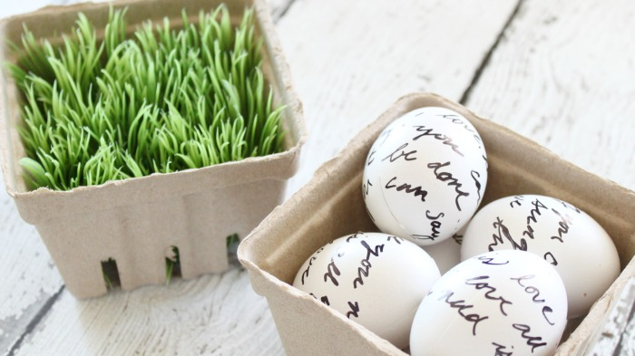
Notes:
IMÁDSÁG
Hagyjuk, hogy a lányok felírják a tojásukra mindazt, amiért hálásak a szüleiknek. Majd tegyük a tojásokat az asztal közepére és imádkozzunk!
Köszönjük, Urunk, hogy Te ideális Atya vagy!
Köszönjük, hogy Te soha nem feledkezel el rólunk!
Köszönjük, hogy adtál nekünk szülőket, még ha nem is tökéletesek.
Hálásak vagyunk szüleinknek mindazért, amit megtesznek értünk.
Segíts, kérlek a szülőknek, hogy tiszteljék tinédzser gyermekeiket!
Segíts a tiniknek, hogy tiszteljék a szüleiket!
Minden nehéz családi helyzetben élő tiniért imádkozunk, akik egyedül érzik magukat. Akik nem élvezhetik szüleik gondoskodását. Istenünk, legyél te az apjuk és az anyjuk. Te adj nekik erőt, hogy segítségre találjanak helyzetük megváltoztatására. Köszönjük, hogy hálásak tudunk lenni mindazért, amit a szüleink tesznek értünk!
Ámen
Választható:
Jutalmazzuk meg a legszebb tojás készítőjét!

